Slide 1
Corrente elettrica

Slide 2
Corrente elettrica
Se unisco due particelle caricate diversamente, gli elettroni tenderanno a muoversi verso la zona caricata positivamente
La corrente si misura in A [Ampere] ed indica quanta carica passa in un determinato tempo

Slide 3
Veloci esercizi
Se al tempo T₁=4s ho una carica Q₁=5C, mentre al tempo T₂=7s ho una carica Q₂=32C, quanto vale la corrente in questo lasso di tempo?
Se ho una corrente I=5A in un lasso di tempo di 7 secondi, quanta carica è passata?

Slide 4
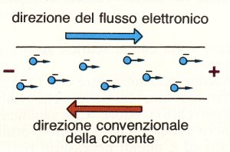
Corrente elettrica

Slide 5
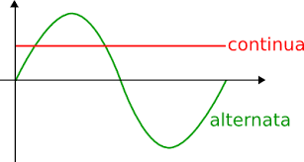
Corrente continua o alternata?
Corrente continua se essa non subisce variazioni, viene indicata con DC
Corrente alternata se essa cambia nel tempo, viene indicata con AC

Slide 6
Potenza elettrica
Lavoro necessario per far passare una carica da un punto ad un altro in presenza di una differenza di potenziale
Potenza assorbita dall’utilizzatore a cui è applicata una differenza di potenziale, si misura in W [Watt]

Slide 7
Veloci esercizi
Ho una carica Q=5C e una ddp di 10V, quanto vale il lavoro per spostare una carica da un punto A ad un punto B? E la potenza, sapendo che ho impiegato 3 secondi per fare lo spostamento?
Se uso una potenza P=25W in un tempo di 5 secondi in un campo con ddp di 10V, quanto vale la carica su cui ho fatto lavoro?

Slide 8

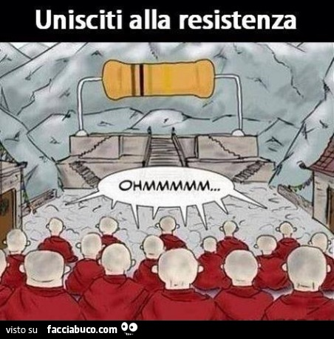
Resistenza

Slide 9
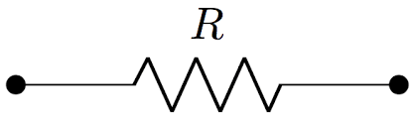
Resistenza
E’ dovuta al fatto che le cariche elettriche trovano un ostacolo nell’attraversare il conduttore, in quanto gli elettroni liberi risentono della forza di attrazione degli ioni presenti
La resistenza è la tensione del circuito diviso la corrente che circola nello stesso, si misura in Ω [Ohm]

Slide 10
La legge di Ohm
La differenza di potenziale ai capi di un conduttore è pari alla corrente del circuito per la resistenza complessiva presente in esso
Potenza assorbita da una resistenza posta in un circuito

Slide 11
Veloci esercizi
In un circuito ho una ddp di 12 V ed un corrente di 4A. Quanto vale la resistenza del circuito? E la potenza consumata da essa?
In un circuito sviluppo una potenza di 50W mentre scorre una corrente di 5A. Quante valgono la resistenza e la ddp?

Slide 12
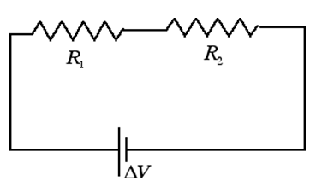
Resistenza in serie
Resistenze in serie hanno la stessa corrente
La resistenza totale è pari alla somma delle singole resistenze

Slide 13
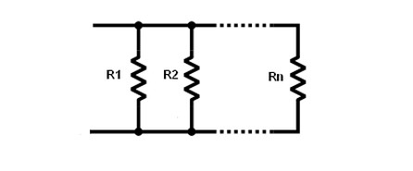
Resistenza in parallelo
Resistenze in parallelo hanno la stessa tensione
Il reciproco della resistenza equivalente è pari alla somma dei reciproci delle singole resistenze

Slide 14
Effetti della corrente elettrica
Termico, dato che la resistenza scalda
Elettrodinamico, ogni elettrone in movimento crea un campo elettrico
Magnetico
Chimico

Slide 15
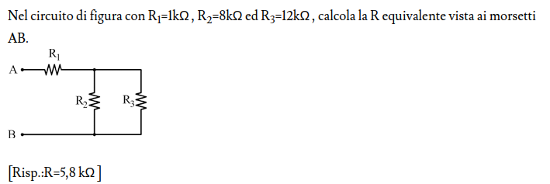
Esercizio

Slide 16
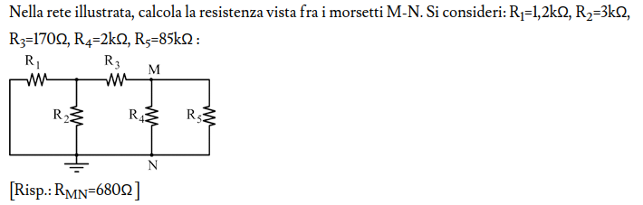
Esercizio

Slide 17
Esercizi
1)Se l'intensità di corrente che percorre un filo è 0,03 A, quando la tensione ai suoi estremi è 6 V , quanto vale la sua resistenza? [soluzione: 200 Ω ]
2)Calcola la tensione ai capi di un conduttore , sapendo che l'intensità di corrente è 50mA e la resistenza complessiva 50 Ω. [soluzione:2,5V ]
3)Calcola l'intensità di corrente in un circuito , avente tensione 4V e resistenza 40Ω. [soluzione: 100mA ]

Slide 18
Curiosità
Come funzionano le batterie al litio
  https://www.youtube.com/watch?time_continue=50&v=jgfceqwqUec

